Slide 1
UZALEŻNIENIA
KLASA 6C

Slide 2
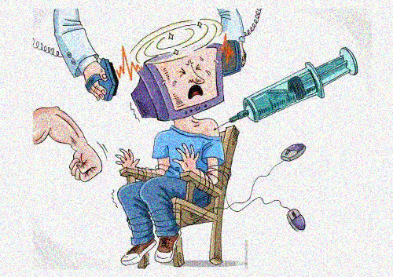
RODZAJE UZALEŻNIEŃ
ALKOHOL
INTERNET
PAPIEROSY
NARKOTYKI

Slide 3
ALKOHOL

Slide 4
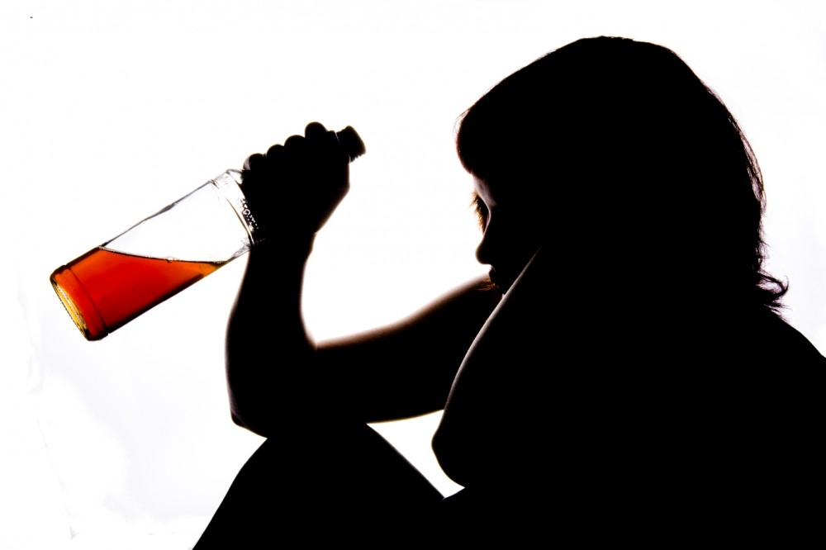
ILU LUDZI PIJE ALKOHOL?
Nie ma co się oszukiwać: Polacy lubili i nadal lubią spożywać alkohol. 76% Polaków nie stroni od alkoholu, w tym 65% przyznaje się, że pije czasami, natomiast często 11%. W przeważającej części alkohol piją mężczyźni (84%). Najwięcej pijących jest wśród osób młodych (89%), a najmniej pośród osób powyżej 65 roku życia (49%).

Slide 5
ALKOHOL POWODUJE:
BÓJKI
KŁOPOTY Z PRAWEM
KŁOPOTY ZE ZDROWIEM
UZALEŻNIENIE

Slide 6
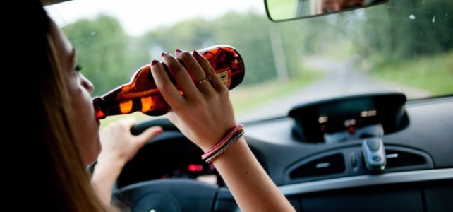
PROWADZENIE PO PIJAKU
Prowadzenie pojazdu pod wpływem alkoholu przez kierowców jest negatywnym, lecz bardzo częstym zjawiskiem. Należy zwrócić uwagę na to, że w zależności od poziomu alkoholu u osoby kierującej pojazdem, czyn ten może stanowić wykroczenie lub przestępstwo.

Slide 7
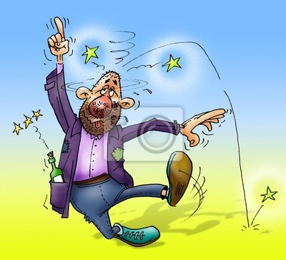
ZACHOWANIE PIJANEGO CZŁOWIEKA
Pijany człowiek jest zdolny do wszystkiego, ponieważ nie ma świadomości tego, co robi. Może zrobić krzywdę nawet swojej rodzinie. Przejmujące jest spożywanie alkoholu przez młodzież i dzieci. To bardzo niebezpieczny nałóg.

Slide 8
INTERNET

Slide 9
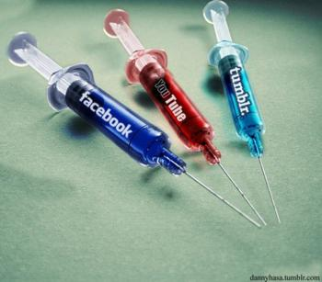
ILU LUDZI JEST UZALEŻNIONYCH?
Według Amerykańskiego Centrum Uzależnień Internetowych 6 proc. internautów jest uzależnionych od Internetu, a ponad 30 proc. traktuje sieć jako sposób na ucieczkę od rzeczywistości, co jest prostą drogą do uzależnienia. Choć u nas wciąż nie wszyscy mają dostęp do Internetu, to liczba użytkowników zwiększa się i w 2015 r. osiągnęła już 78% gospodarstw domowych

Slide 10
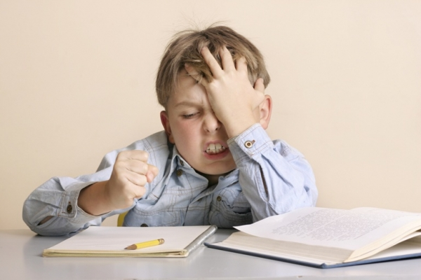
CO POWODUJE UZALEŻNIENIE OD INTERNETU?
PROBLEMY W NAUCE
ODCINANIE SIĘ OD ŚWIATA
ZŁE RELACJE Z NAJBLIŻSZYMI

Slide 11
KTO NAJCZĘŚCIEJ SIĘ UZALEŻNIA?
Najczęściej od Internetu uzależniona jest młodzież i dzieci. Osoby uzależnione nie widzą świata poza Internetem.

Slide 12
FACEBOOK
Tygodniowo ślęczy na Facebook.com 40 proc. jego użytkowników.

Slide 13
PAPIEROSY

Slide 14
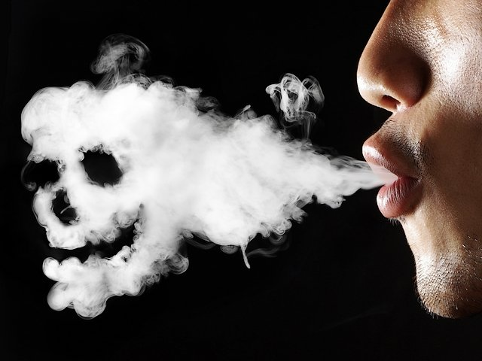
ILU LUDZI PALI PAPIEROSY?
W latach 2011-2013 odsetek palących Polaków spadł z 39 proc. do 31 proc. Wśród Polek utrzymał się on w tym okresie na niezmienionym poziomie 23 proc.

Slide 15
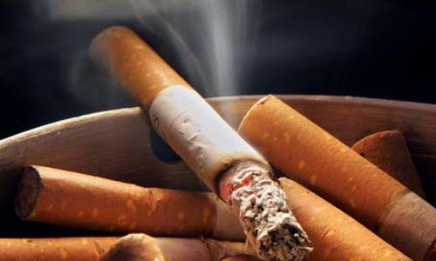
CO POWODUJE PALENIE?
UZALEŻNIENIE
CHOROBY PŁUC
KASZEL
PROBLEMY ZE SPORTEM

Slide 16
PŁUCA
PŁUCA PALACZA
PŁUCA ZDROWE

Slide 17
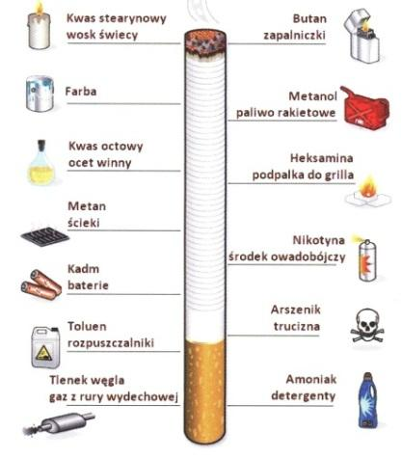
SKŁAD PAPIEROSA

Slide 18
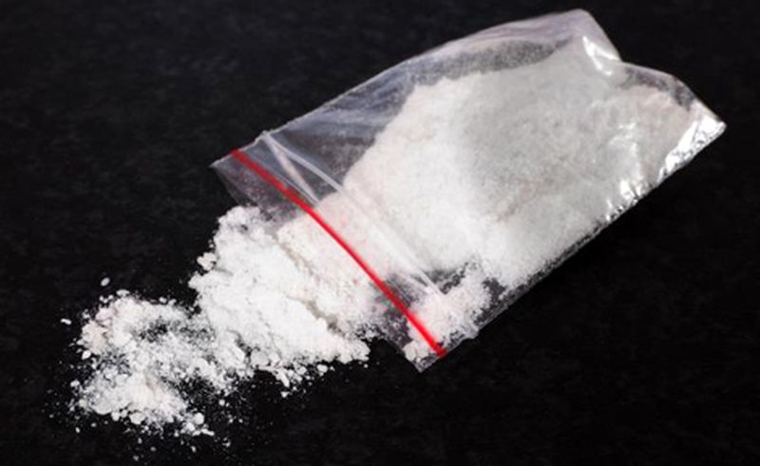
NARKOTYKI

Slide 19
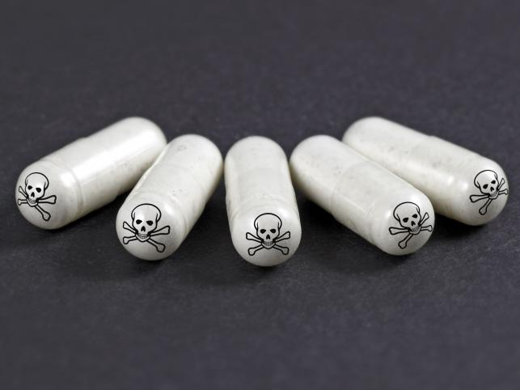
ILU LUDZI ZAŻYWA NARKOTYKI?
Do zażywania narkotyków przyznają się najczęściej osoby pracujące na własny rachunek (23 proc.), uczniowie i studenci (19 proc.), menedżerowie (15 proc.), osoby z wyższym wykształceniem (14 proc.) oraz mieszkańcy dużych miast - powyżej 500 tys. ludności (12 proc.).

Slide 20
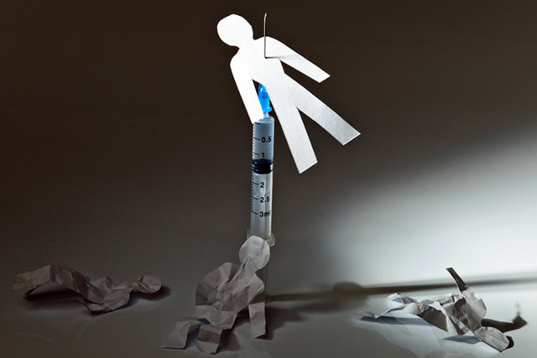
CO POWODUJE ZAŻYWANIE NARKOTYKÓW?
NISZCZĄ UZĘBIENIE
OSŁABIAJĄ SERCE
DOPROWADZAJĄ DO ŚMIERCI

Slide 21
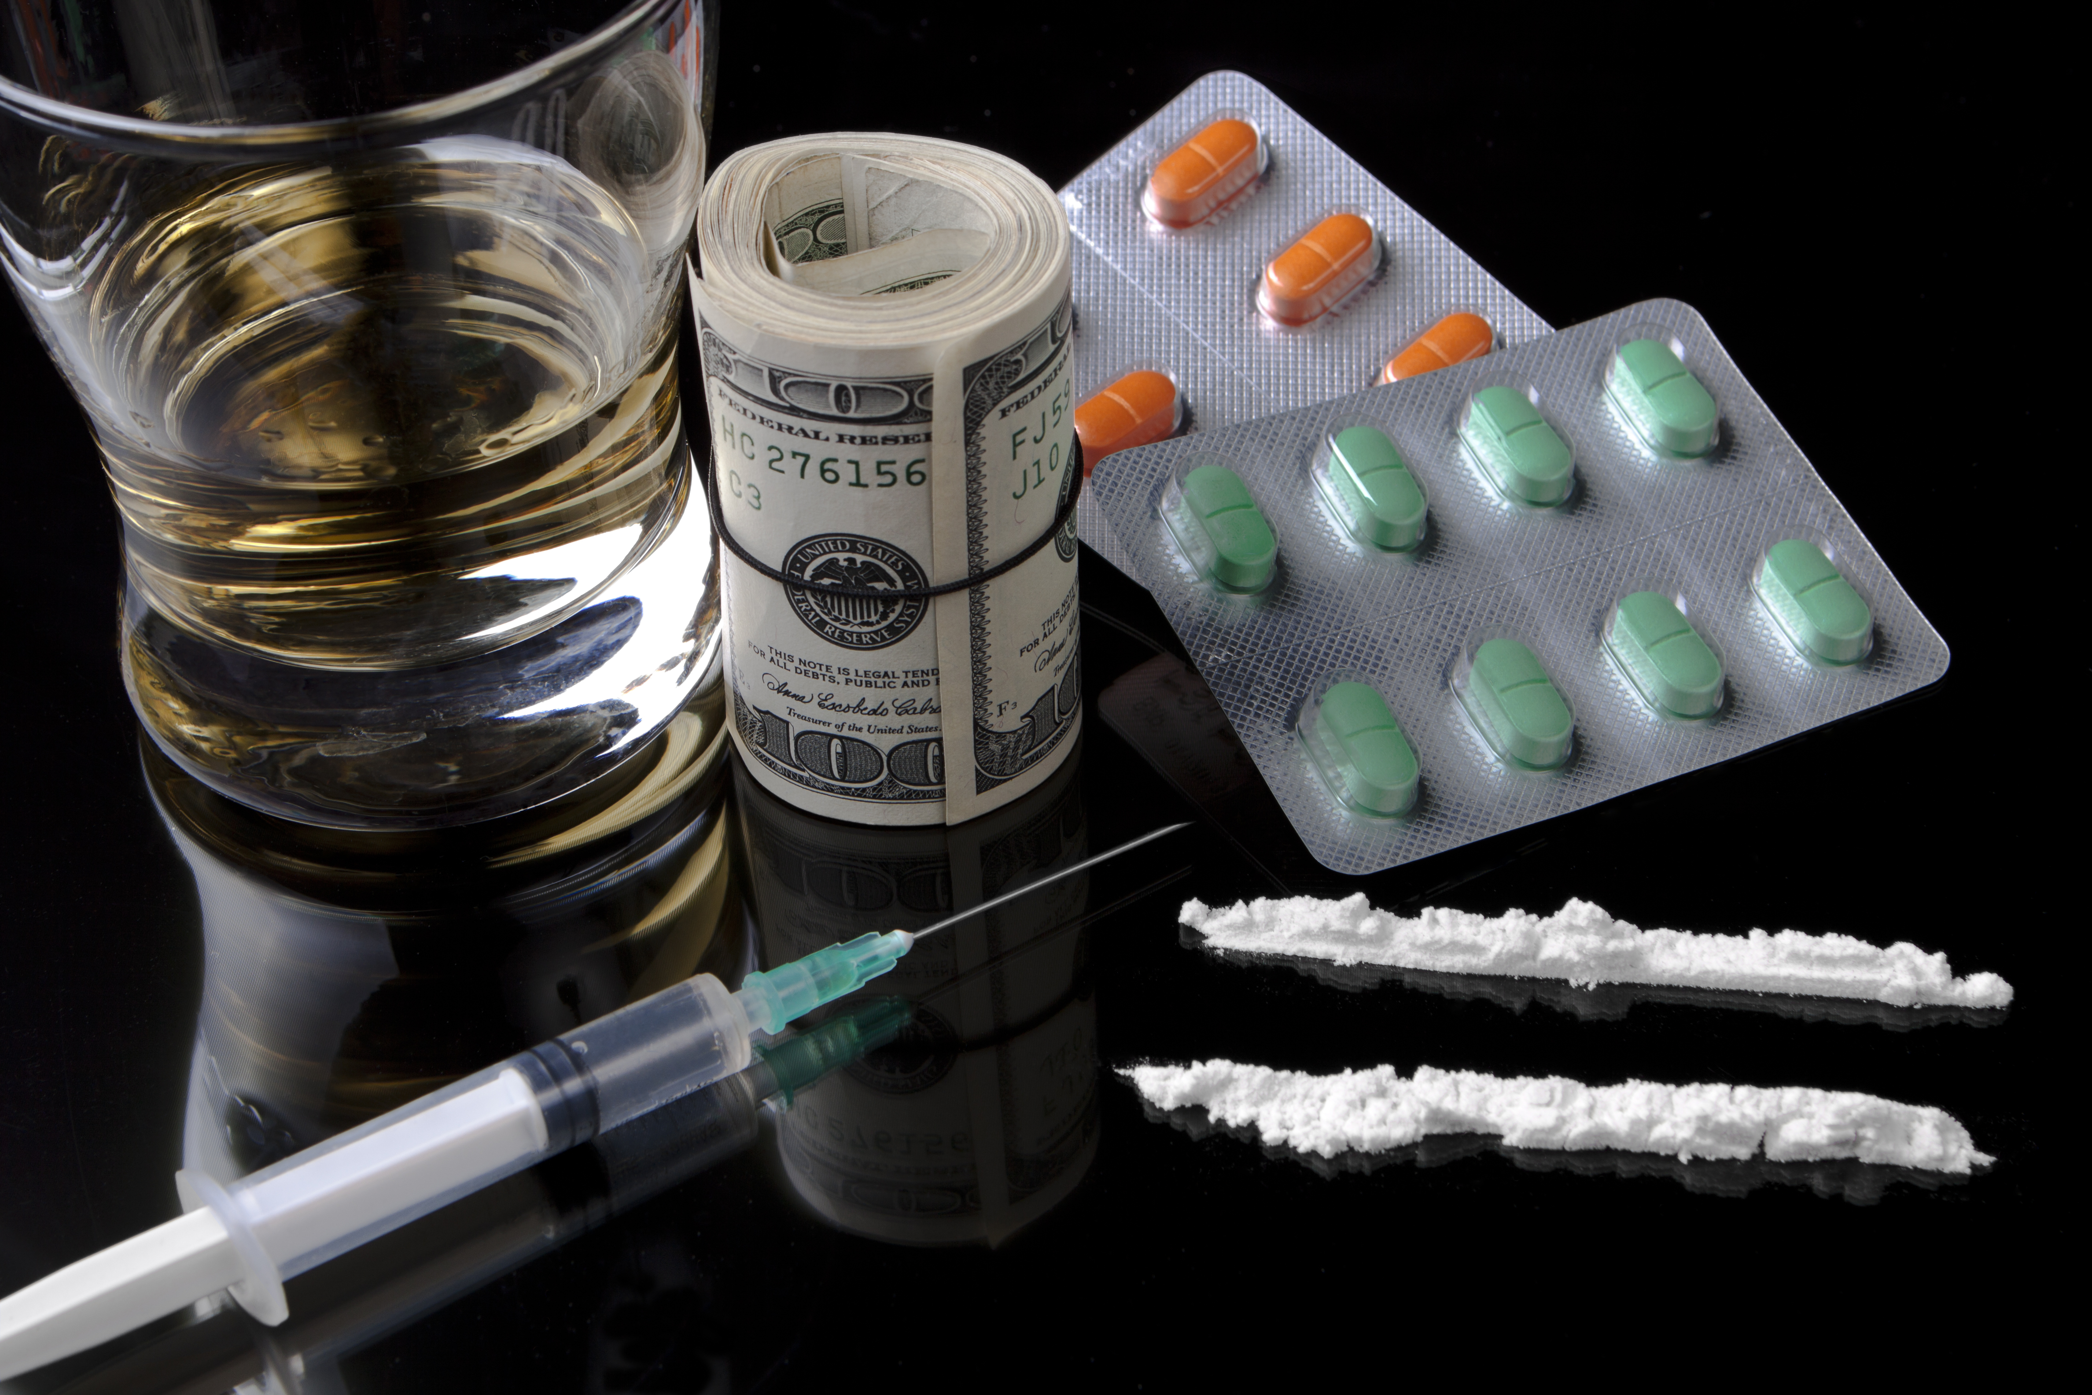
KTO ZAŻYWA NARKOTYKI?
Narkotyki najczęściej proponowane są osobom młodym. Wśród młodych kręcą się dilerzy narkotykowi.

Slide 22
DZIĘKUJEMY ZA UWAGĘ: Prezentację przygotowała KLASA 6C

